Slide 1
TICINO: il fiume azzurro tra storia, biodiversità e tutela degli ecosistemi
L’applicazione del Deflusso Ecologico
Sesto Calende, 10 ottobre 2024
Clara Bravi

Slide 2
Deflusso: minimo vitale o ecologico?
Deflusso Minimo Vitale (DMV): la portata istantanea da determinare in ogni tratto omogeneo del corso d'acqua, che deve garantire la salvaguardia delle caratteristiche fisiche del corso d’acqua, chimico-fisiche delle acque nonché il mantenimento delle biocenosi tipiche delle condizioni naturali locali.
Deflusso Ecologico (DE): il regime idrologico che, in un tratto idraulicamente omogeneo di un corso d’acqua, appartenente ad un corpo idrico così come definito nel Piano di Gestione del distretto idrografico vigente, è conforme col raggiungimento degli obiettivi ambientali definiti ai sensi dell'art. 4 della DQA

Slide 3
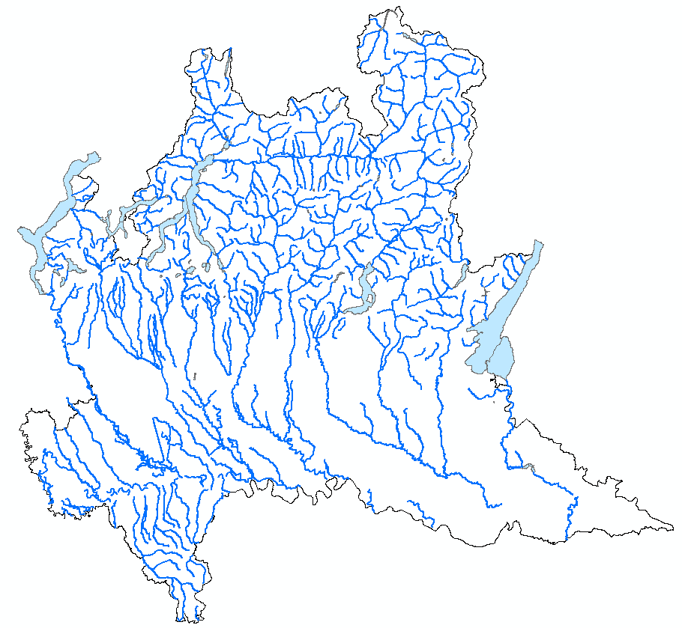
Ambito di applicazione del DE
Attualmente, la fase di transizione tra DMV e DE riguarda le derivazioni ubicate sui corpi idrici naturali definiti dal Piano di Gestione del Distretto del Po

Slide 4
Norme di riferimento europee e nazionali
Direttiva Quadro Acque 2000/60/CE
D Lgs 152/2006, art. 95
Decreto Direttoriale 30/STA del 13/2/2017 (atto amministrativo – introduzione del DE in Italia)
Direttiva deflussi ecologici – DDE - (del. Cip. AdBPo 4/2017)
DL 21/2022, convertito, con modificazioni, dalla legge 51/2022 e modificato dalla legge 101/2024

Slide 5
Norme di riferimento regionali (Lombardia)
PTUA 2016, NTA (art. 38 – 43 e allegato 1)
DGR 2122/2019 e 2583/2019: approvazione del nuovo Bilancio Idrico Regionale (BIR)
DGR 2721/2019: Attuazione del Deflusso Ecologico (DE) in Lombardia: approvazione della metodologia per la determinazione dei fattori correttivi
DGR 2950 del 5 agosto 2024, Determinazione del Deflusso Ecologico in Regione Lombardia

Slide 6
Formula del Deflusso Ecologico (Direttiva Deflussi Ecologici – AdBPo, 2017)
DE = k*qmeda*S *M*A*Z(max N, F, Q)*T
Componente Idrologica
In Lombardia:
10% della portata media naturale annua
La componente idrologica dovrà essere ricalcolata ai sensi del nuovo Bilancio Idrico Regionale
Componente Ecologica
M – Fattore morfologico
A – Fattore di interazione fiume/falda
Z – Fattore con valore massimo tra N, Q, F
T – Fattore di modulazione nel tempo
Notes:
Oppure: sperimentazioni

Slide 7
PTUA, Norme Tecniche di Attuazione
Il DMV/DE varia dal 5 al 20% della portata media annua, fatte salve esigenze delle aree naturali protette e Siti RN 2000;
La disciplina dei fattori correttivi è demandata ad una Deliberazione di Giunta Regionale;
L’applicazione dei fattori correttivi è stabilita dall’Autorità concedente, sulla base delle indicazioni della Giunta.
I valori del DE nei tratti di confine con altre regioni sono definiti attraverso accordi con la Regione confinante.
Notes:
BIR: le sperimentazioni DMV approvate → DE
PTUA: non sono ammesse ulteriori sperimentazioni su corpi idrici lombardi

Slide 8
Termine per l’adeguamento delle opere di presa al DE: definito dallo Stato
DL 21 marzo 2022, n. 21, convertito, con modificazioni, dalla legge 20 maggio 2022, n. 51 e integrato dal DL 15 maggio 2024, n. 63, convertito con legge 101 del 12 luglio 2024.
Articolo 21 bis, comma 1 bis
Al fine di consentire il raggiungimento degli obiettivi ambientali fissati dal piano di gestione, entro il 31 dicembre 2026, in tutte le derivazioni sono predisposti gli adeguamenti tecnici per garantire a valle delle captazioni il rilascio dei deflussi ecologici definiti a seguito delle sperimentazioni o almeno della componente idrologica modulata, fatto salvo il rispetto dei valori di deflusso ecologico già fissati.

Slide 9
DGR 2950 del 5 agosto 2024 Determinazione del Deflusso Ecologico in Regione Lombardia
Approva i fattori correttivi del DE (Allegato 1)
Approva le regole applicative del DE (Allegato 2)
Approva le modalità di calcolo del DE (Allegato 3)
Si applica dal 1 settembre 2024 alle nuove derivazioni e ai rinnovi
Prevede approfondimenti sito-specifici su alcuni corpi idrici, per determinare i fattori correttivi con maggiore certezza
Demanda ad una DGR attuativa l’approvazione dell’iter istruttorio per l’adeguamento delle derivazioni esistenti, tenendo presente la scadenza statale (31/12/2026)
Prevede (come da PTUA) che il DE di corpi idrici interregionali di confine sia stabilito congiuntamente con la Regione confinante.

Slide 10
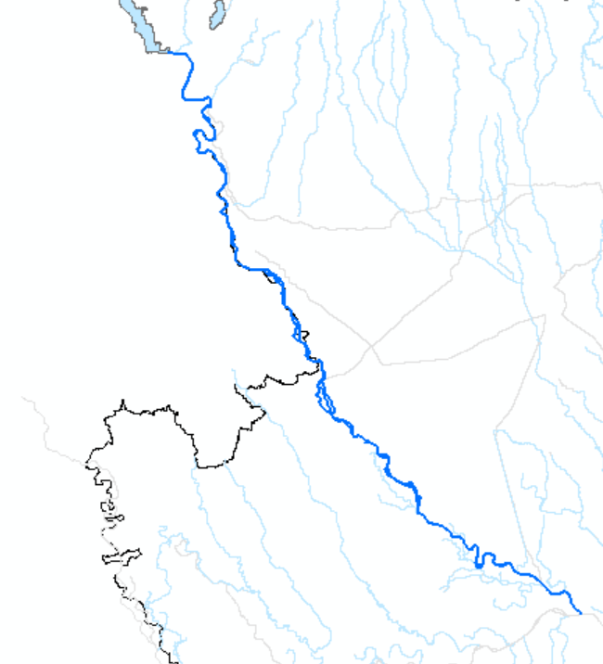
…E quindi il Ticino?
Tratto interregionale di confine
Tratto lombardo:
DE definito con DGR 2950/2024 (Allegato 1)
Fattori correttivi che regolano il fiume:
A
N

Slide 11
Direttiva Deflussi Ecologici AdBPo (del. CIP 4/2017)
DE = k*qmeda*S*M*A*Z(max N, F, Q)*T
M – Fattore morfologico (0,7 < M < 1,3)
A – Fattore di interazione con le acque sotterranee (0,5 < A < 1,5)
Z – Fattore con valore massimo tra:
N – Fattore naturalistico (N ≥ 1)
Q – Fattore legato agli obiettivi di qualità (Q ≥ 1)
F – Fattore di fruizione (F ≥ 1)
T – Fattore di modulazione nel tempo:
Modulazione «idrologica» (andamento naturale dei deflussi)
Modulazione «ittiologica» (necessità della fauna ittica)

Slide 12
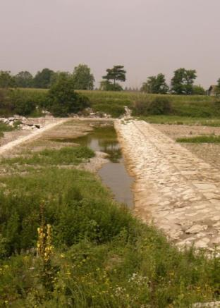
Fattore correttivo A
Descrive le esigenze di maggior o minor rilascio dovute al contributo delle falde sotterranee nella formazione del DE
Sono potenzialmente interessati i corpi idrici per i quali è stato individuato un naturale interscambio con la falda nel Bilancio Idrico regionale
1 - Selezione dei corpi idrici sulla base tabellare:
43 corpi idrici ricevono contributo dalla falda
11 corpi idrici sono drenati dalla falda
2 - Segnalazioni di evidenze locali

Slide 13
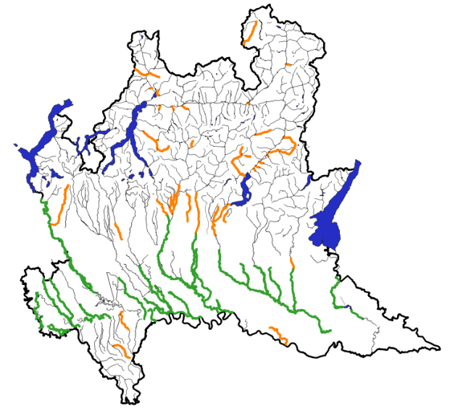
Fattore correttivo A
A < 1
A > 1
A compreso tra 0,75 e 1,35
In caso di evidenze locali: A = 1,5

Slide 14
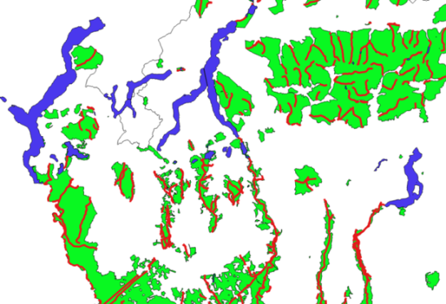
Fattore correttivo N
Esprime le esigenze di maggior tutela per ambienti fluviali con elevato grado di naturalità
Sono potenzialmente interessati i corpi idrici il cui corso ricade parzialmente o totalmente in aree protette
(Parchi nazionali e regionali, Riserve naturali, Siti Rete Natura 2000)
Nbase = 1.1

Slide 15
Fattore N: valutazione delle caratteristiche del corpo idrico
Caratteristiche idromorfologiche
Caratteristiche idrologiche
Presenza di comunità ittiche di riferimento
N = 1,1 se non ci sono comunità ittiche da tutelare
N > 1,1 e modulato nel tempo se ci sono comunità ittiche da tutelare (N «ittiologico») → in questo caso, N ingloba M e T

Slide 16
Fattore correttivo N - Naturalità
N: Esprime le esigenze di maggior tutela per ambienti fluviali con elevato grado di naturalità
Metodo Regionalizzato
N habitat
N > 2 Studi ad hoc
Metodologia DGR 2721/2019
Calcolato con DGR 2950/2024
Introdotto da DGR 2950/2024
Art. 38 NTA PTUA
Applicazione automatica per i CI ricadenti in aree protette (Parchi nazionali e regionali, Riserve naturali, Siti Rete Natura 2000)
Potenziale applicazione di «N habitat» per alcuni CI interessati da Siti RN 2000, se richiesto da Ente Gestore area protetta
N > 2 per aree naturali protette nazionali e regionali e Siti RN 2000, se studio effettuato da Ente Gestore area protetta
N = 1,1 Con area protetta
N ittiologico > 1,1 Con anche fauna ittica (modulazione stagionale)
N habitat = 2 x T
(T = modulazione stagionale)
N sitospecifico > 2

Slide 17
Corpi idrici Lombardi
IT03N0080985LO
IT03N0080986LO
IT03N0080985LO
IT03N0080986LO
Il DE si applica già oggi alle nuove derivazioni e ai rinnovi
Le derivazioni esistenti dovranno adeguarsi al DE entro il 31/12/2026 → Prevista emanazione DGR con iter istruttorio aggiornato
Per la richiesta di N habitat o N sitospecifico → 3 anni di tempo, dall’entrata in vigore del DE
IT03N0080985LO – A: 0,8 – N medio: 1,2
Valore DE in chiusura CI: 31,85
IT03N0080986LO – A: 0,9 – N medio: 1,6
Valore DE in chiusura CI: 36,92
Potenziale applicazione di N habitat o N sitospecifico, se richiesto dal Parco

Slide 18
Ticino interregionale
DEFLUSSO ECOLOGICO GIA’ VIGENTE
(Sperimentazione DMV approvata congiuntamente da Piemonte e Lombardia)
 | Valore mensile (m³/s)
Sezioni di derivazione | Gen | Feb | Mar | Apr | Mag | Giu | Lug | Ago | Set | Ott | Nov | Dic
Diga Panperduto | 29,3 | 29,3 | 29,3 | 31,3 | 31,3 | 24,3 | 24,3 | 24,3 | 38,3 | 36,3 | 36,3 | 36,3
Filarola Rogge Novaresi | 24 | 24 | 24 | 24 | 24 | 17 | 17 | 17 | 31 | 31 | 31 | 31
Filarola Naviglio Langosco | 24 | 24 | 24 | 24 | 24 | 17 | 17 | 17 | 31 | 31 | 31 | 31
Ogni valutazione sui restanti tratti interregionali sarà eseguita congiuntamente con Regione Piemonte

Slide 19
DGR 2950 del 5 agosto 2024
Pubblicata sul BURL SO n. 32 del 8 agosto 2024
Tutti i documenti si trovano sul sito internet di Regione Lombardia
https://www.regione.lombardia.it/wps/portal/istituzionale/HP/servizi-e-informazioni/enti-e-operatori/territorio/governo-delle-acque/deflusso-ecologico
I dati per il calcolo del DE si trovano anche sul Geoportale regionale
https://www.geoportale.regione.lombardia.it/home
Per informazioni:
deflusso_ecologico@regione.lombardia.it

